Slide 1
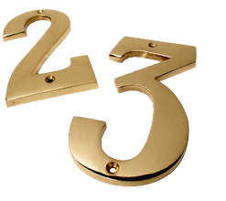
معادلة المستقيم :
الميل ونقطة علي المستقيم
الميل والمقطع الصادي
يمكن كتابة معادلة المستقيم إذا علم :
نقطتان علي المستقيم
التالي
الصفحة الرئيسية
السابق

Slide 2
معادلة المستقيم غير الرأسى :
التالي
الصفحة الرئيسية
السابق

Slide 3
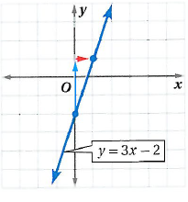
معادلة المستقيم غير الرأسى:
أكتب بصيغة الميل والمقطع معادلة المستقيم الذى ميلة 3 ومقطع المحور y له -2ثم مثلة بيانيا
التالي
الصفحة الرئيسية
السابق

Slide 4
تابع :
صيغة الميل والمقطع
تذكر ان
Y = m x + b
حيث هو m ميل المستقيم ، b هو المقطع الصادي
مثال
اكتب معادلة المستقيم الذي ميله = - 4
والمقطع الصادي = 2
Y = - 4 x + 2
الإجابة
التالي
الصفحة الرئيسية
السابق
Notes:
لاجابة

Slide 5
تابع :
تذكر ان
صيغة الميل ونقطة على المستقيم
y-y1 = m(x – x1)
حيث هو m ميل المستقيم ،( x1 , y1 ) هي إحداثيات نقطة علي المستقيم
التالي
الصفحة الرئيسية
السابق

Slide 6
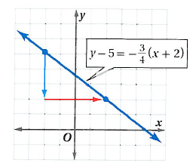
مثال :
التالي
الصفحة الرئيسية
السابق

Slide 7
تابع :
صيغة النقطتين على المستقيم
حيث ( x1 , y1 ) ، (x2 ,y2 ) هي إحداثيات النقطتين علي المستقيم
باستعمال النقطتين نوجد ميل المستقيم m
ونستخدم الصيغة السابقة
Y-y1 = m(x – x1)
التالي
الصفحة الرئيسية
السابق

Slide 8
مثال :
الخطوة الاولى
الخطوة الثانية
التالي
الصفحة الرئيسية
السابق

Slide 9
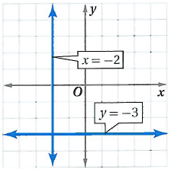
معادلات المستقيمات الافقية والرأسية:
التالي
الصفحة الرئيسية
السابق

Slide 10
مثال :
التالي
الصفحة الرئيسية
السابق

Slide 11
تمارين :
مثال
اكتب معادلة المستقيم الذي ميله =3
ويمر بالنقطة ( 1 , 2 )
الإجابة
Y – 2 = 3 ( x – 1 )
ويمكن تحويلها إلى الصورة
Y = 3 x – 3 + 2
Y = 3 x – 1
التالي
الصفحة الرئيسية
السابق

Slide 12
تمارين :
مثال
اكتب معادلة المستقيم المار بالنقطتين ( -1 , 6 ) , ( 3 , 2 )
الإجابة
2 – 6
3 – (-1)
m =
= - 1
و نستخدم الصيغة السابقة كما يلي
Y – 2 = -1 (x – 3 )
Y = - x + 3 + 2
Y = - x + 5
التالي
الصفحة الرئيسية
السابق

